Slide 1


UBND QUẬN LONG BIÊN
TRƯỜNG MẦM NON BẮC CẦU
LĨNH VỰC PHÁT TRIỂN THẪM MĨ
HĐAN Dạy hát : “Giọt mưa và em bé” Nghe hát : “Cơn mưa hè” TCAN : Nhảy Audition
Họ tên giáo viên: Nguyễn Quỳnh- Thùy Trang
Lớp : MGL A2

Slide 2



Slide 3
Cô hát lần 1

Slide 4
Cô hát lần 2

Slide 6


Slide 7
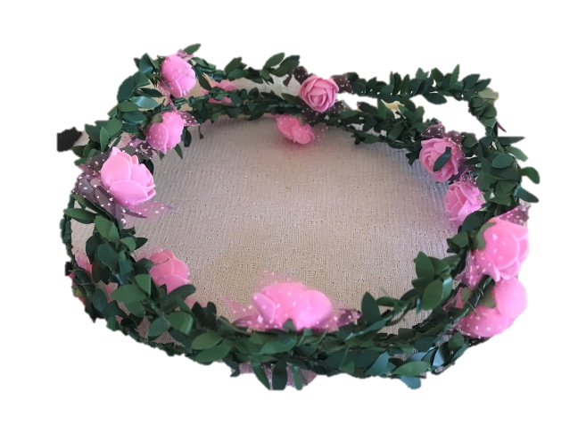
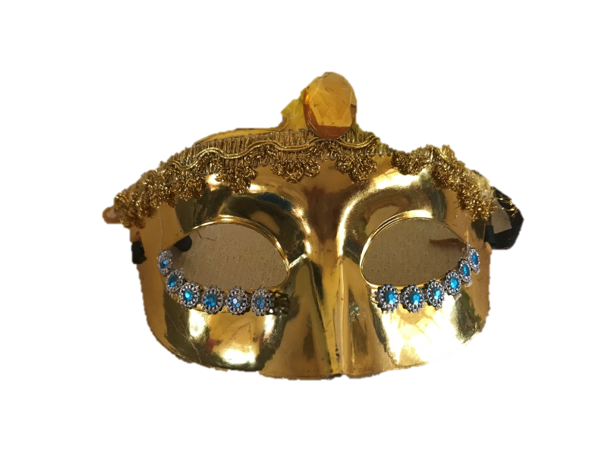
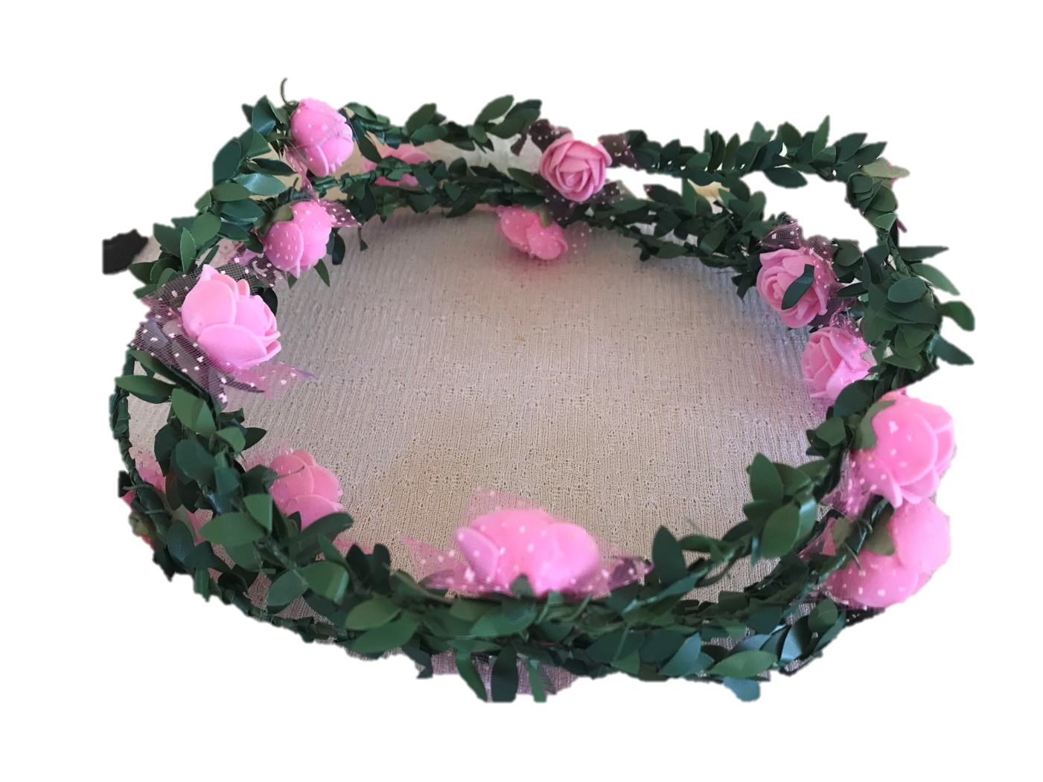

Slide 9


Slide 10


Slide 11
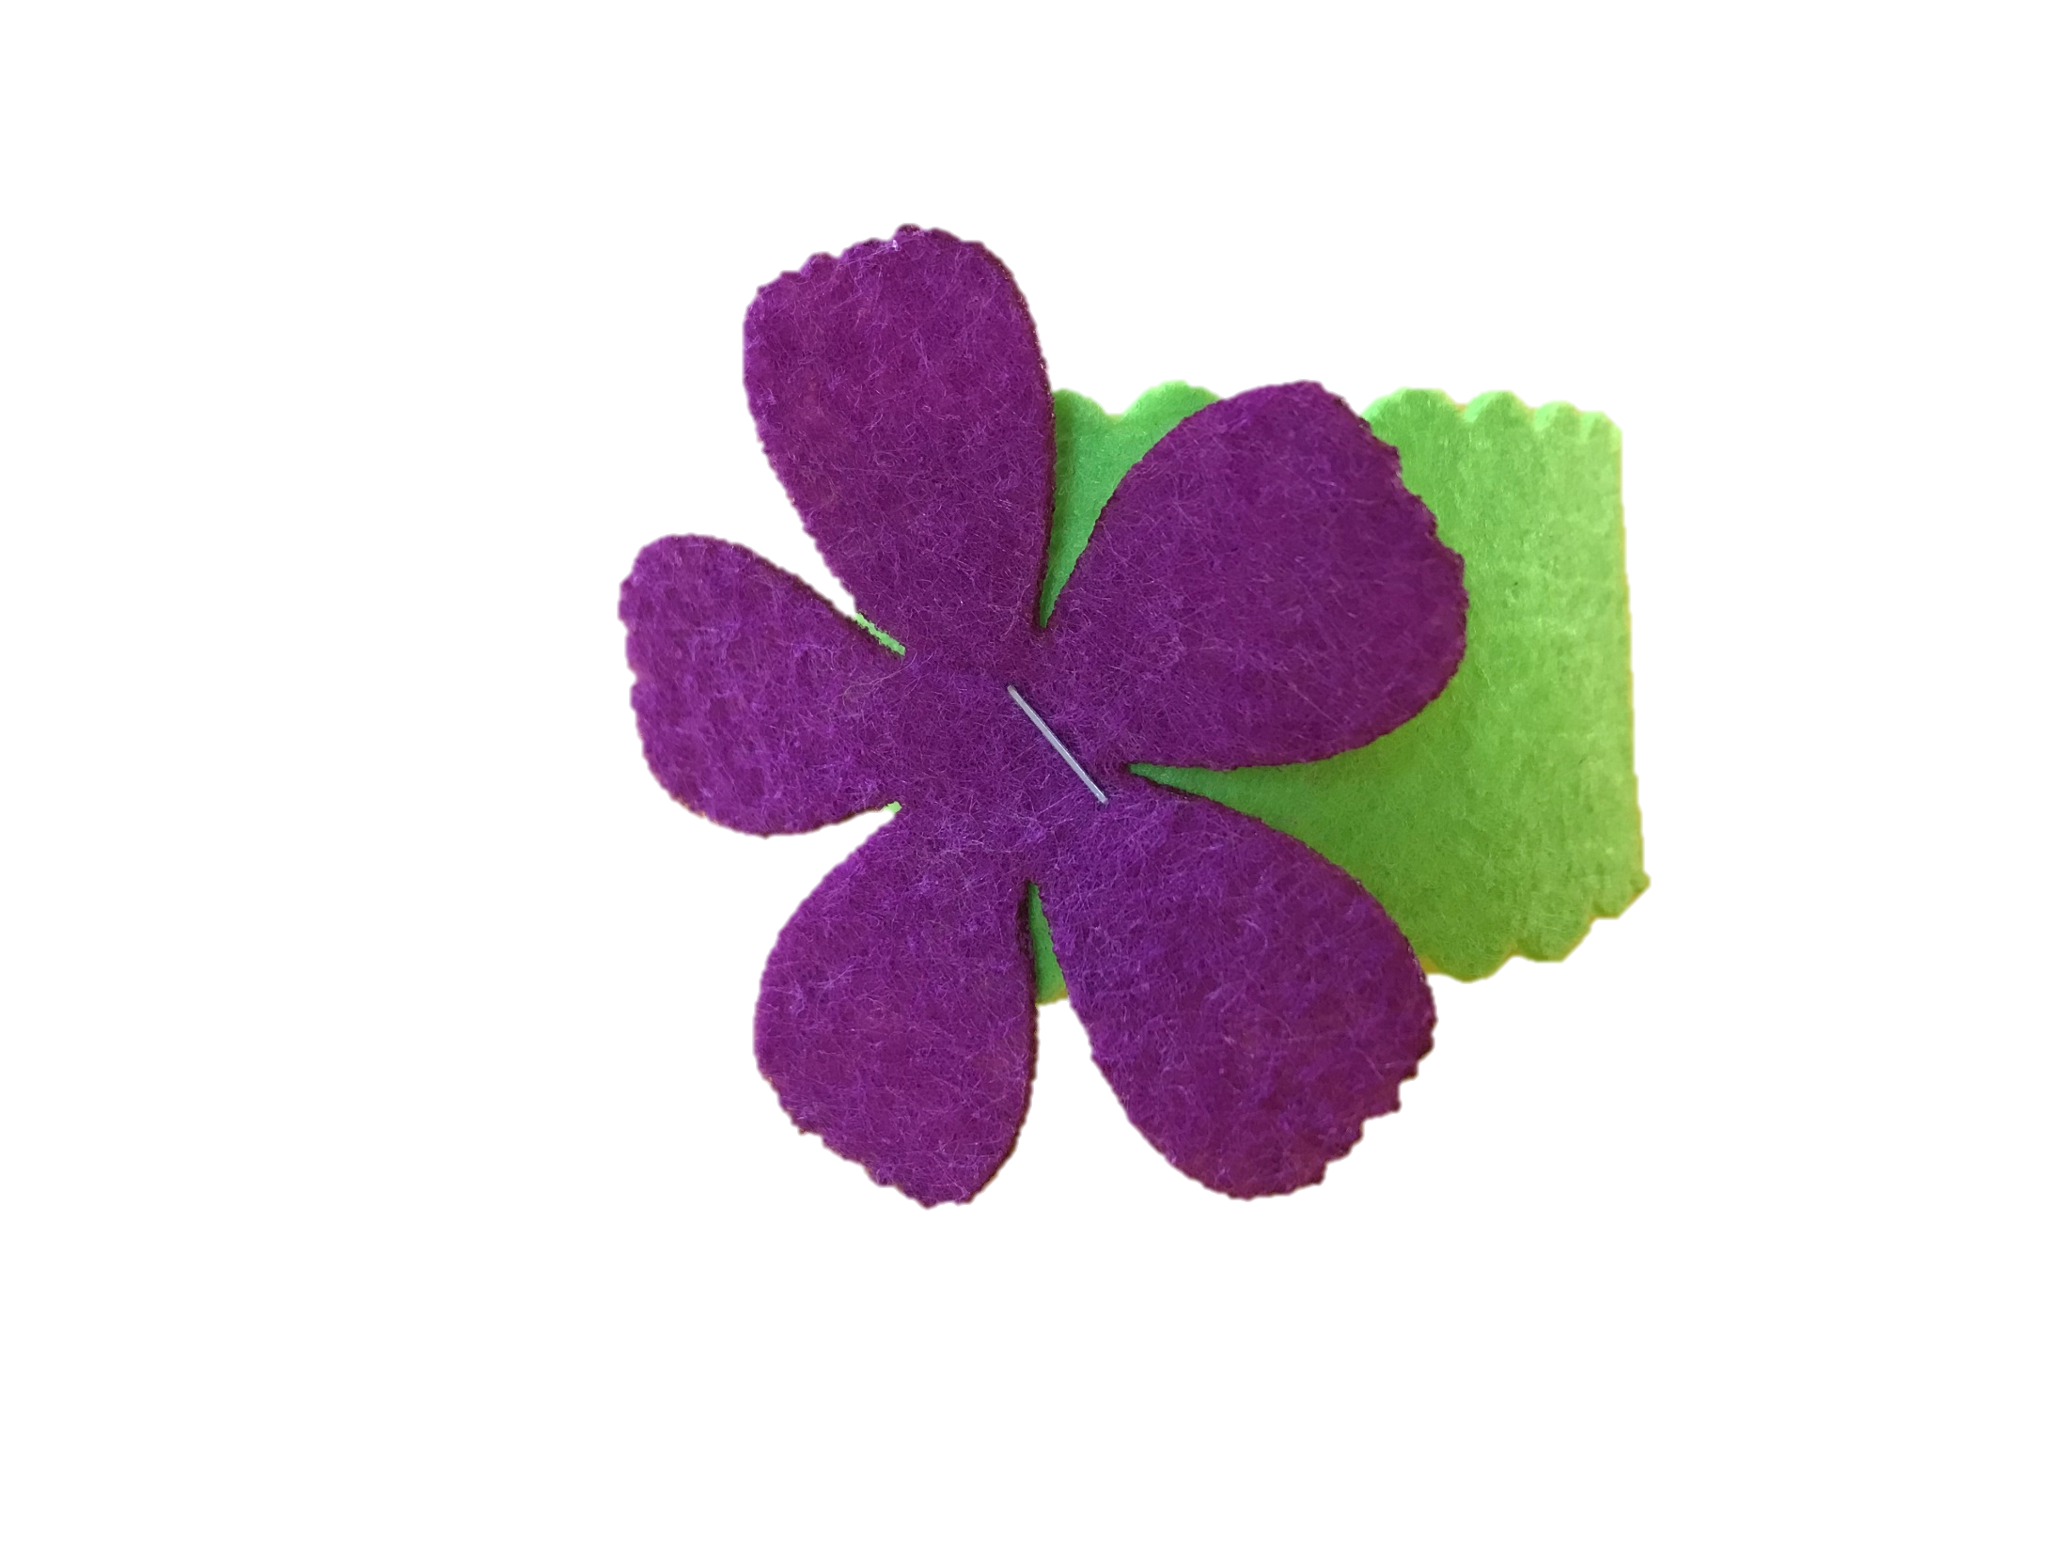



Slide 12
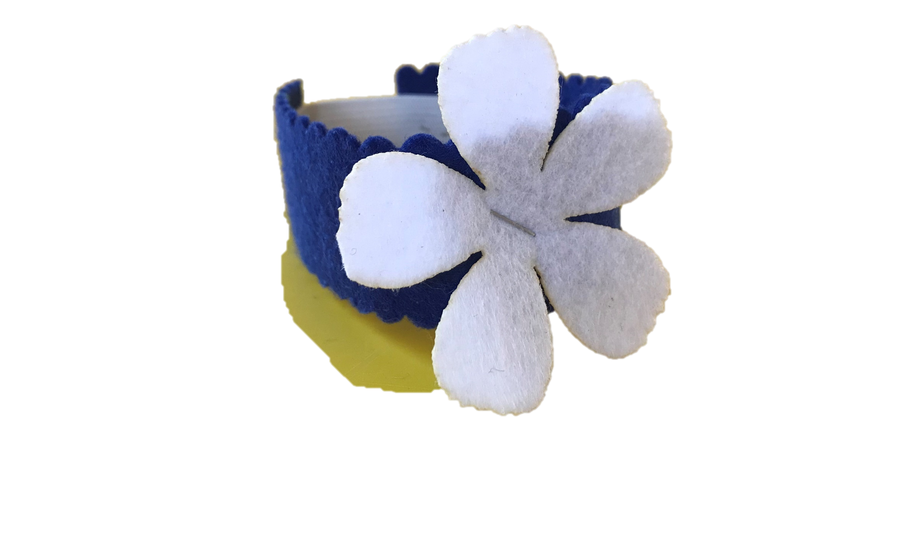

Slide 13
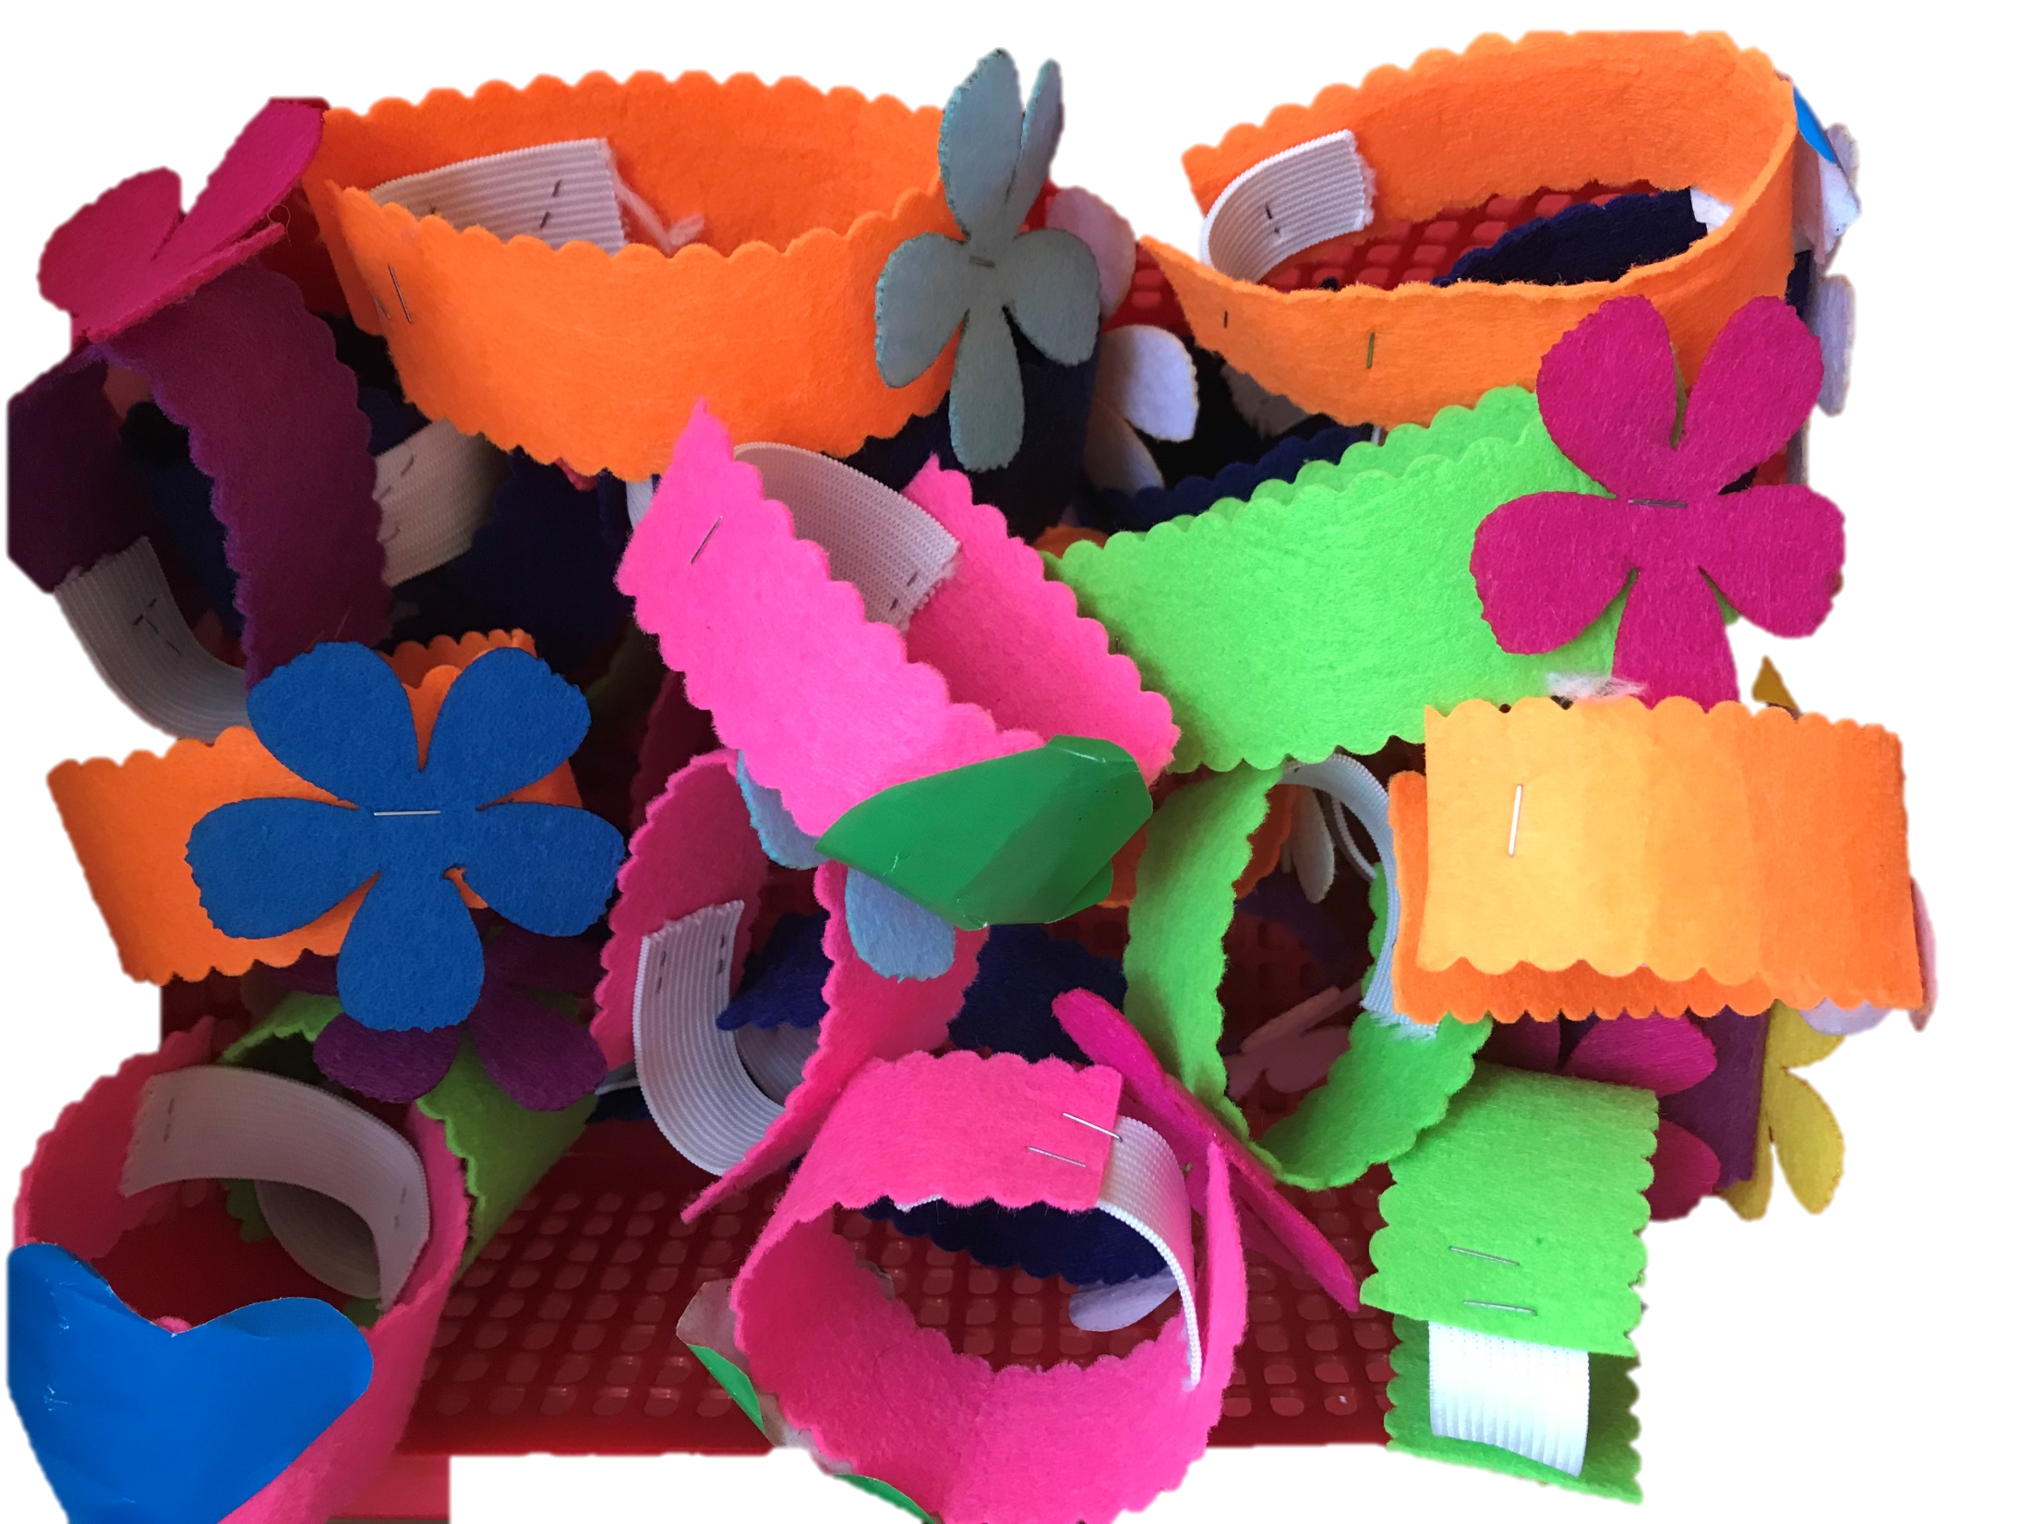

Slide 14

Nghe hát “Cơn mưa hè

Slide 15
Nghe hát “Cơn mưa hè

